Slide 1
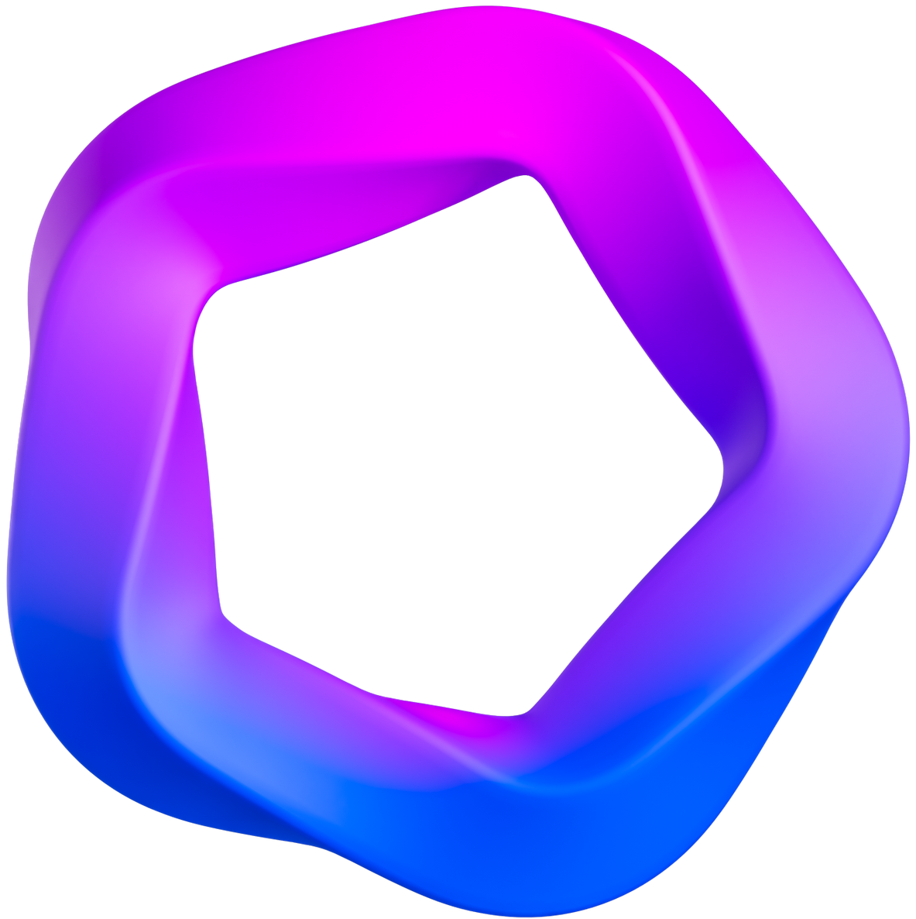



Web app + Android app bán điện thoại di động
Nhóm 6 - K15DCPM01

Slide 2

Nguyễn Ngọc Thành
Font-back end web app
Call Api, MongoDB android app
01
Phạm Văn Phúc
Font-back end web app
Layout - SQLite android app
Word - Powerpoint
02
Trần Quang Anh
Font-back end web app
View android app
03
Phân Công Nhiệm Vụ
Trần Nhật Đức
Font-back end web app
Model android app
04
Đỗ Tuấn Vủ
Font-back end web app
Adapter android app
05

Slide 3
01
Giới thiệu ngôn ngữ sử dụng
02
Giới thiệu công nghệ sử dụng
Nội dung
03
Chạy thử
04
Phân tích code

Slide 4
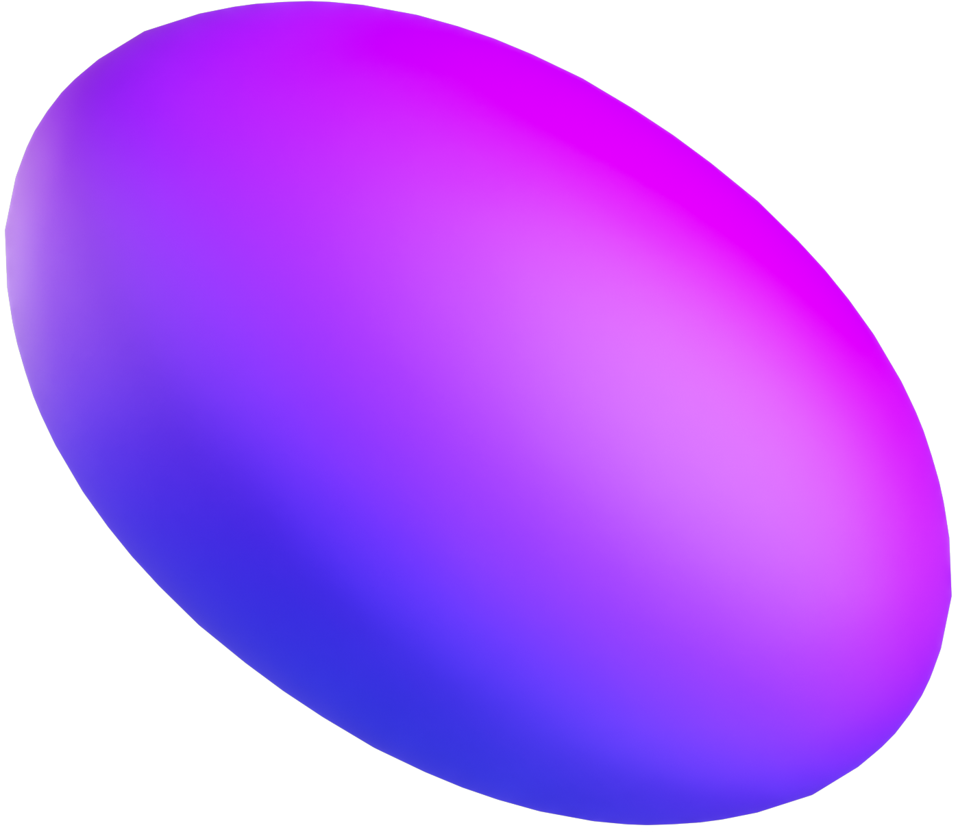
1 - Giới thiệu ngôn ngữ sử dụng

Slide 5
Java
Được sử dụng rộng rãi trong việc phát triển các ứng dụng web, ứng dụng di động (sử dụng Java Android), phần mềm máy chủ và nhiều lĩnh vực khác. Java cũng đi kèm với một thư viện lớn và mạnh mẽ (Java Standard Edition và Java Enterprise Edition) cung cấp các công cụ và framework để phát triển các ứng dụng phức tạp và hiệu quả.
Java được thiết kế để có thể chạy trên môi trường đa nền tảng, có nghĩa là mã nguồn của Java có thể được biên dịch một lần và chạy trên nhiều loại máy tính khác nhau mà không cần sửa đổi.

Slide 6
NodeJS
Node.js là một môi trường chạy mã JavaScript dựa trên Chrome V8 JavaScript Engine, được xây dựng để thực thi mã JavaScript nhanh chóng và hiệu quả. Node.js cho phép bạn phát triển các ứng dụng mạng có khả năng mở rộng cao với mã nguồn mở và không đồng bộ (asynchronous) thông qua sử dụng các sự kiện và callback.

Slide 7
2 - Giới thiệu công nghệ sử dụng bên trong

Slide 8
Fontend Web App
ReactJS x Redux
ReactJS là một thư viện JavaScript phổ biến được sử dụng để xây dựng giao diện người dùng cho các ứng dụng web. Với cách tiếp cận hướng thành phần, React cho phép phát triển giao diện người dùng một cách modul và tái sử dụng dễ dàng. Nó tập trung vào việc xây dựng các thành phần độc lập, có thể tái sử dụng và quản lý trạng thái của chúng một cách hiệu quả. React cũng có cộng đồng lớn và mạnh mẽ, cung cấp nhiều công cụ và thư viện hỗ trợ cho việc phát triển ứng dụng web một cách nhanh chóng và linh hoạt.
Redux là một thư viện quản lý trạng thái cho ứng dụng web JavaScript. Nó giúp quản lý trạng thái của ứng dụng một cách hiệu quả và dễ dàng, giúp cho việc quản lý dữ liệu và tương tác giữa các thành phần của ứng dụng trở nên đơn giản hơn. Redux thường được sử dụng để xây dựng các ứng dụng web có độ phức tạp cao và yêu cầu quản lý trạng thái phức tạp.

Slide 9
Backend Web App
Expess x MongoDB
Express là một framework web Node.js mạnh mẽ và linh hoạt, giúp việc xây dựng các ứng dụng web và API trở nên đơn giản hơn. Nó cung cấp một cách tiếp cận tốt để xây dựng các ứng dụng web nhỏ đến trung bình và cũng có thể được mở rộng cho các ứng dụng lớn và phức tạp hơn. Express cũng có một cộng đồng lớn và phong phú, với nhiều plugin và middleware có sẵn giúp tăng tính linh hoạt và mở rộng của ứng dụng.
MongoDB là một hệ thống cơ sở dữ liệu không cấu trúc (NoSQL) phổ biến, được thiết kế để lưu trữ và truy xuất dữ liệu một cách linh hoạt và hiệu quả. MongoDB sử dụng mô hình lưu trữ dữ liệu dưới dạng JSON-like documents, cho phép bạn lưu trữ dữ liệu dưới dạng cặp key-value (tức là các tài liệu) trong các bộ sưu tập (collections).

Slide 10
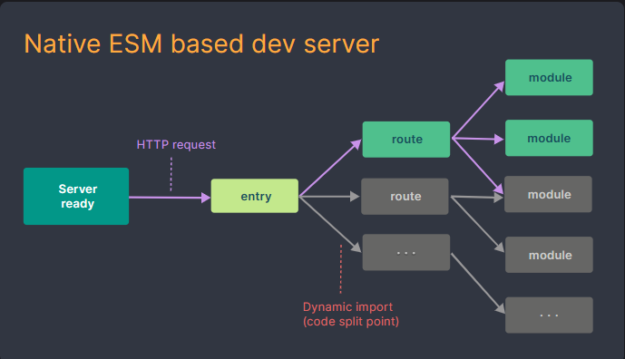
Fontend Build Tools (Web)
ViteJS
ViteJS là một công cụ xây dựng ứng dụng web siêu nhanh cho JavaScript và TypeScript. Nó tập trung vào việc cung cấp quy trình phát triển hiệu suất cao bằng cách sử dụng các công nghệ mới như ES modules và JavaScript bundling. Với cấu hình mặc định, ViteJS sử dụng Rollup để tạo ra các bundle nhẹ nhàng và tối ưu hóa cho các ứng dụng web.

Slide 11
Android App
Retrofit và Gson
Retrofit là một thư viện mã nguồn mở cho phép tương tác với các API REST trong ứng dụng Android một cách dễ dàng và linh hoạt. Nó cung cấp một cách tiếp cận dựa trên annotations để định nghĩa các yêu cầu và phản hồi từ API, giúp giảm thiểu việc lập trình thủ công và tăng tính tự động hóa. Retrofit cũng hỗ trợ các tính năng như quản lý luồng gọi, bộ ghi nhật ký, và gửi và nhận dữ liệu dưới nhiều định dạng khác nhau.
Gson là một thư viện mã nguồn mở của Google cho phép chuyển đổi dữ liệu JSON thành các đối tượng Java và ngược lại một cách dễ dàng. Với Gson, bạn có thể tự động ánh xạ các trường JSON vào các thuộc tính của đối tượng Java tương ứng, giúp giảm thiểu việc viết mã thủ công và tăng cường tính linh hoạt của ứng dụng. Gson cũng hỗ trợ việc xử lý các trường hợp đặc biệt như kiểu dữ liệu đa dạng, mảng và đối tượng lồng nhau.

Slide 12
3 - Chạy thử ứng dụng

Slide 13
4 - Phân tích đoạn code

